Slide 1
中心極限定理
第6章（pp. 70）

Slide 2
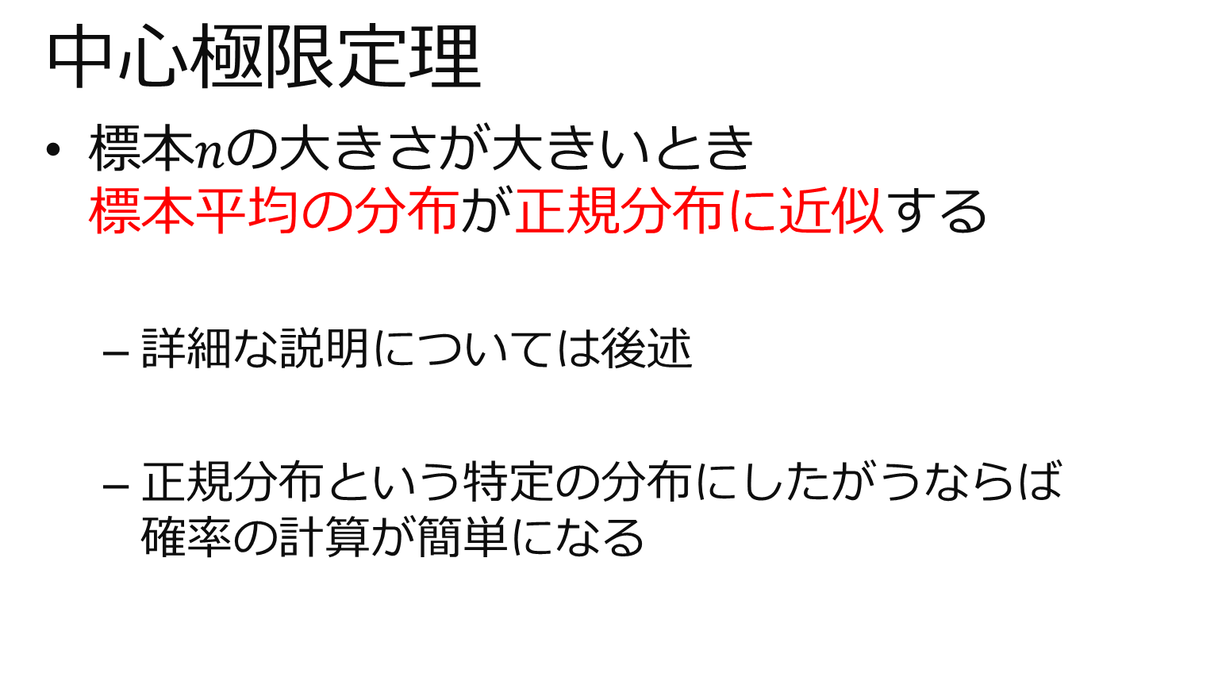
中心極限定理
！重要！
中心極限定理
標本$n$の大きさが大きいとき 標本平均の分布が正規分布に近似する
詳細な説明については後述
正規分布という特定の分布にしたがうならば 確率の計算が簡単になる

Slide 3
標本平均の分布

Slide 4

（１）確率変数$X_{i}$

Slide 5
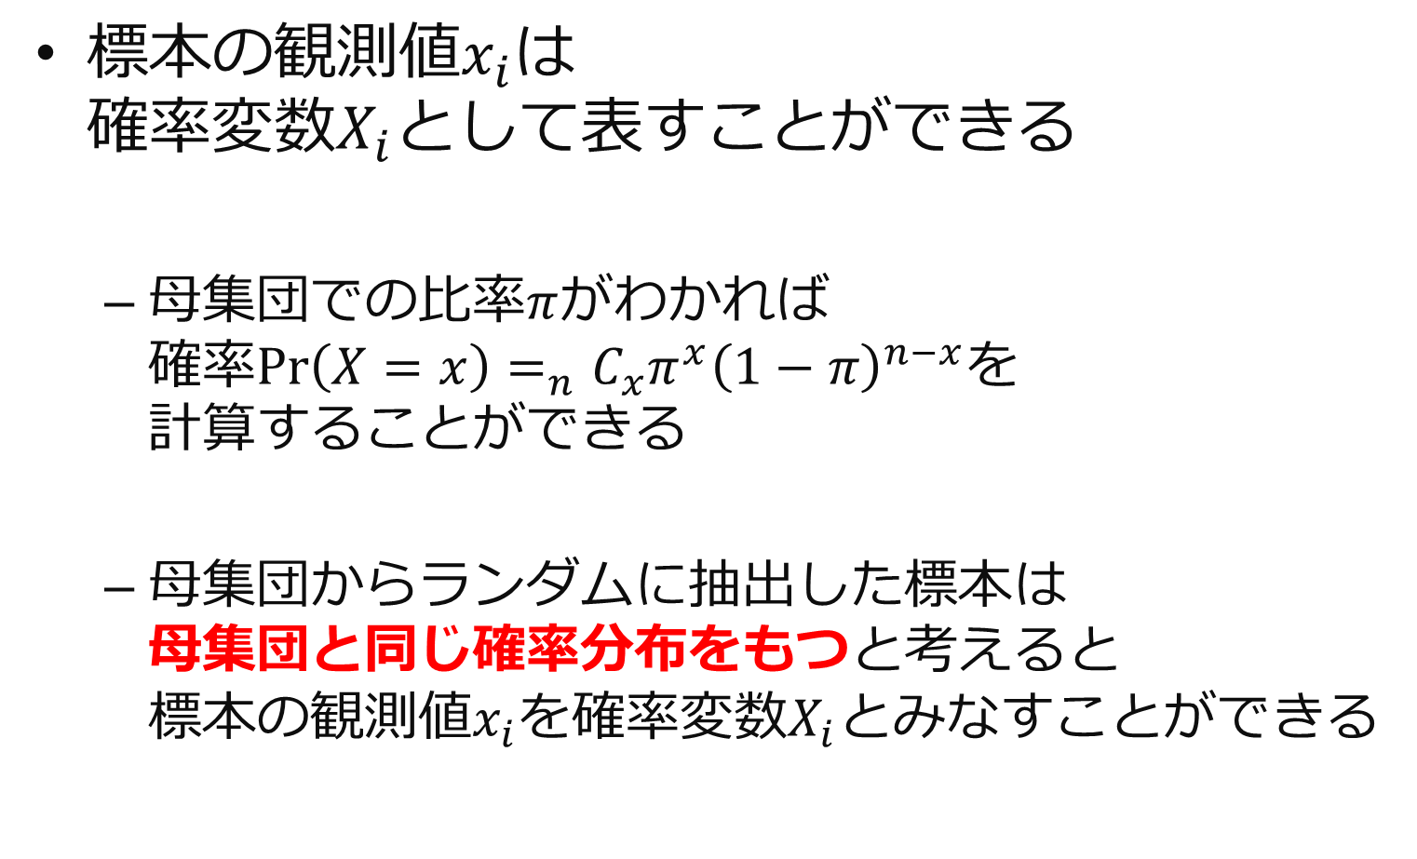
確率変数$X_{i}$
標本の観測値$x_{i}$は 確率変数$X_{i}$として表すことができる
母集団での比率$π$がわかれば 確率$\operatorname{Pr}\left(X=x\right)=_{n}C_{x}π^{x}{\left(1−π\right)}^{n−x}$を 計算することができる
母集団からランダムに抽出した標本は 母集団と同じ確率分布をもつと考えると 標本の観測値$x_{i}$を確率変数$X_{i}$とみなすことができる

Slide 6
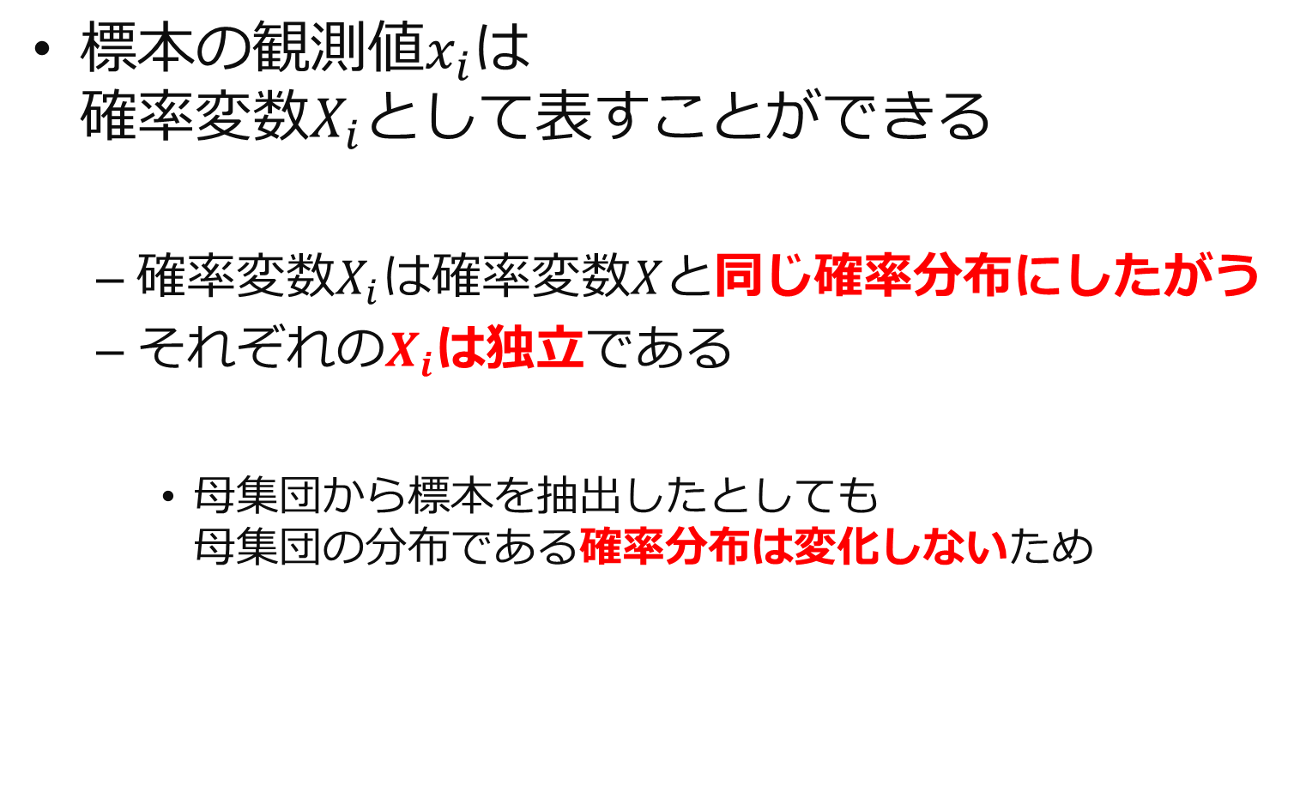
確率変数$X_{i}$
標本の観測値$x_{i}$は 確率変数$X_{i}$として表すことができる
確率変数$X_{i}$は確率変数$X$と同じ確率分布にしたがう
それぞれの$X_{i}$は独立である
母集団から標本を抽出したとしても 母集団の分布である確率分布は変化しないため

Slide 7
（２）標本平均の分布

Slide 8
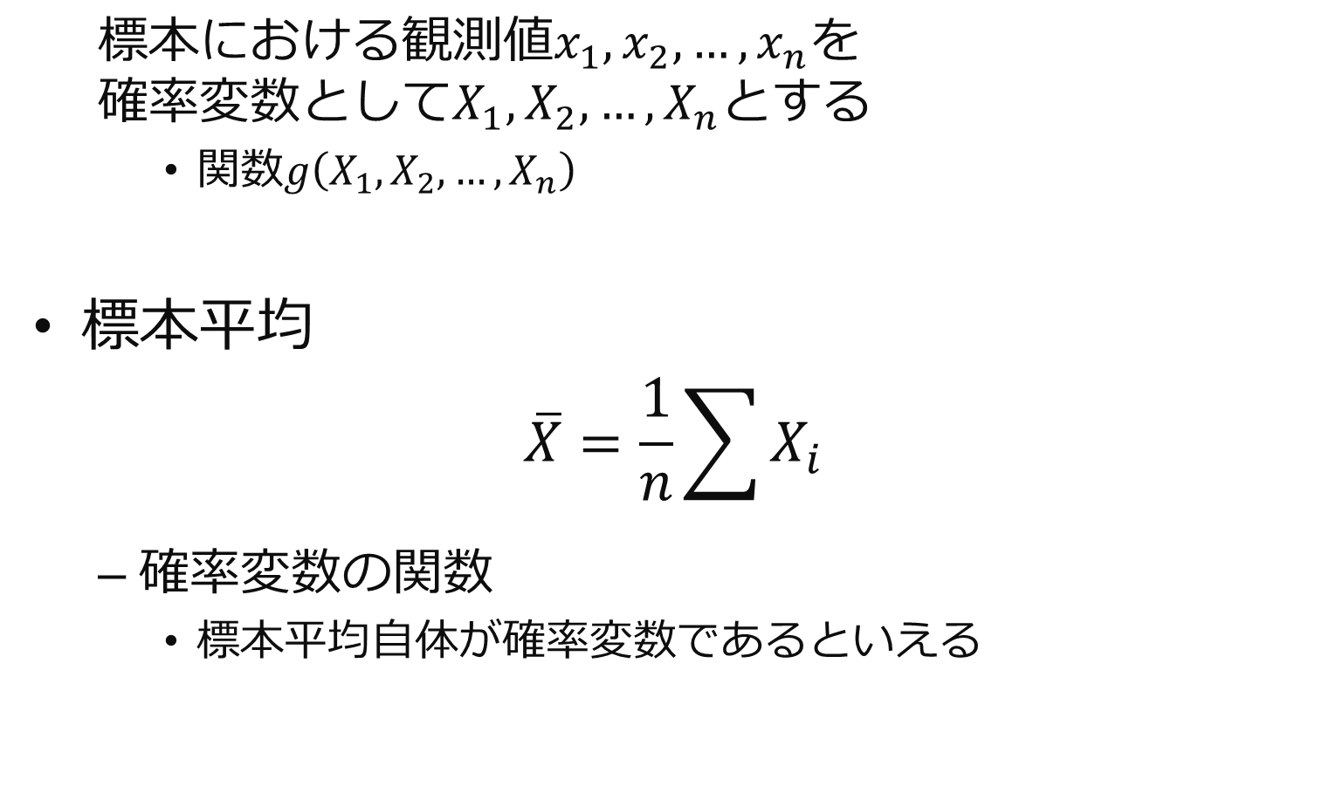
標本平均の分布
標本における観測値$x_{1}, x_{2}, …, x_{n}$を 確率変数として$X_{1}, X_{2}, …, X_{n}$とする
関数$g\left(X_{1}, X_{2},…, X_{n}\right)$
標本平均
$$\overline{X}=\frac{1}{n}\sum{X_{i}}$$
確率変数の関数
標本平均自体が確率変数であるといえる

Slide 9


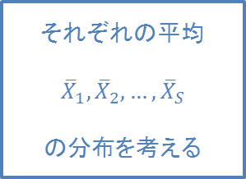


標本平均の分布
標本1回目
標本平均${\overline{X}}_{1}$
標本の大きさ$n$
母集団$X$
母平均$μ_{X}$
母分散$σ_{X}^{2}$
無作為抽出
標本抽出のたびに 標本平均は異なる値
標本2回目
標本平均${\overline{X}}_{2}$
標本の大きさ$n$
無作為抽出
それぞれの平均
$${\overline{X}}_{1}, {\overline{X}}_{2}, …, {\overline{X}}_{S}$$
の分布を考える
標本S回目
標本平均${\overline{X}}_{S}$
標本の大きさ$n$
無作為抽出

Slide 10

（３）標本平均$\overline{X}$の平均値と分散

Slide 11
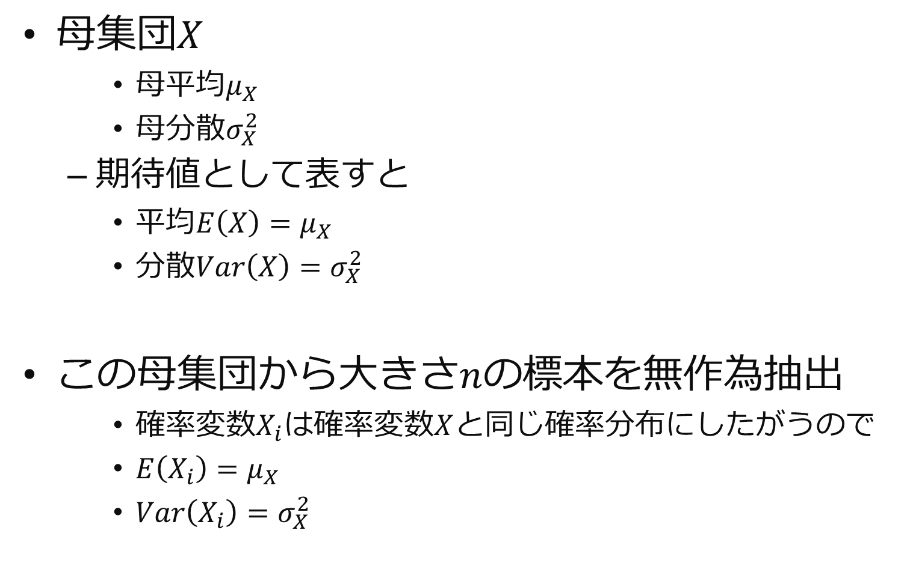
標本平均$\overline{X}$の平均値と分散
母集団$X$
母平均$μ_{X}$
母分散$σ_{X}^{2}$
期待値として表すと
平均$E\left(X\right)=μ_{X}$
分散$Var\left(X\right)=σ_{X}^{2}$
この母集団から大きさ$n$の標本を無作為抽出
確率変数$X_{i}$は確率変数$X$と同じ確率分布にしたがうので
$E\left(X_{i}\right)=μ_{X}$
$Var\left(X_{i}\right)=σ_{X}^{2}$

Slide 12
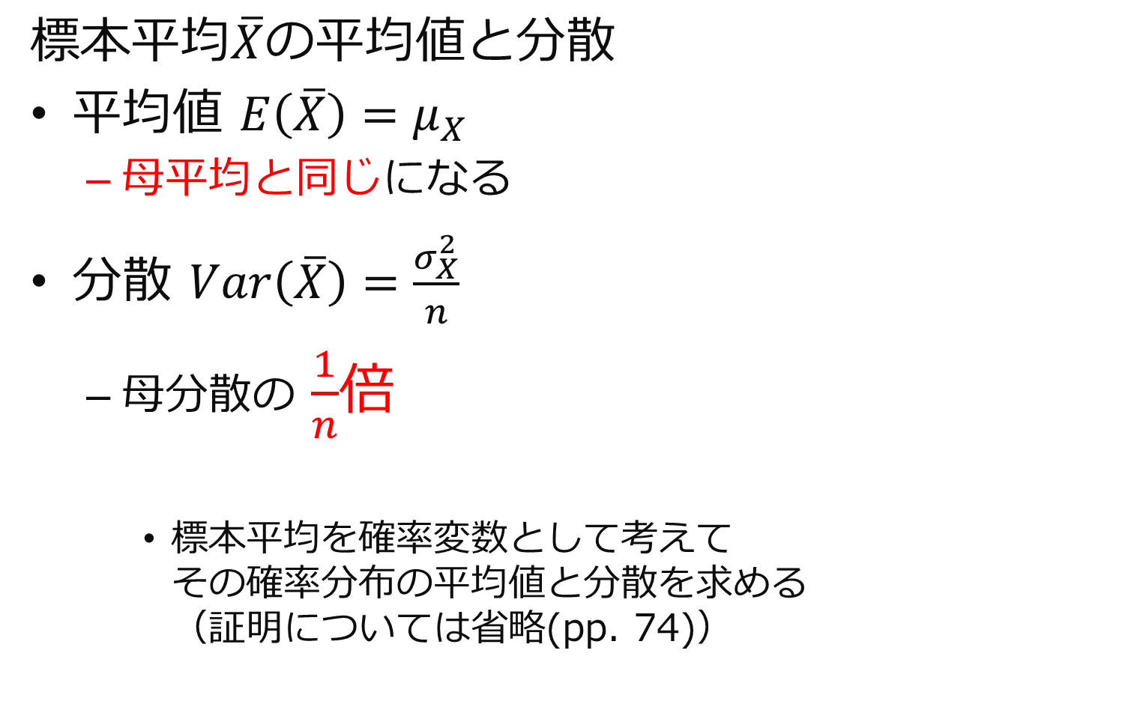
標本平均$\overline{X}$の平均値と分散
標本平均$\overline{X}$の平均値と分散
平均値 $E\left(\overline{X}\right)=μ_{X}$
母平均と同じになる
分散 $Var\left(\overline{X}\right)=\frac{σ_{X}^{2}}{n}$
母分散の $\frac{1}{n}$倍
標本平均を確率変数として考えて その確率分布の平均値と分散を求める （証明については省略(pp. 74)）

Slide 13

標本平均$\overline{X}$の平均値と分散
標本平均$\overline{X}$の平均値と分散
平均値 $E\left(\overline{X}\right)=μ_{X}$
母平均と同じになる
分散 $Var\left(\overline{X}\right)=\frac{σ_{X}^{2}}{n}$
母分散の $\frac{1}{n}$倍
標本平均を確率変数として考えて その確率分布の平均値と分散を求める （証明については省略(pp. 74)）
標本の大きさ$n$を
大きくしたときに
標本平均の分散は小さくなる
↓
大数の法則

Slide 14
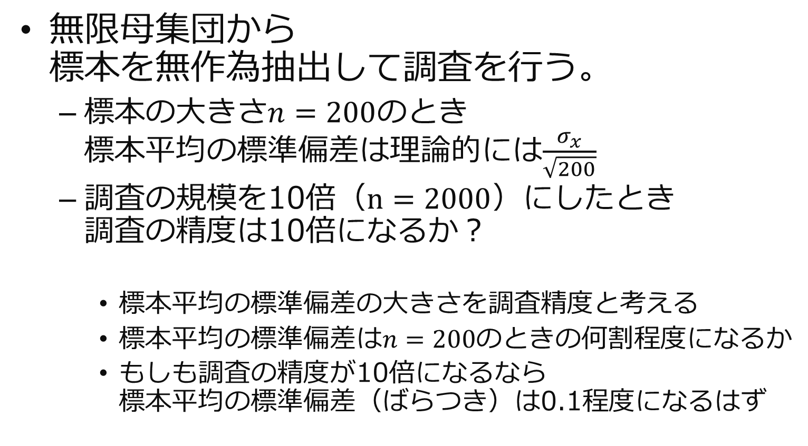
（pp. 76）問題6-1
【難】標本調査の精度
無限母集団から 標本を無作為抽出して調査を行う。
標本の大きさ$n=200$のとき 標本平均の標準偏差は理論的には$\frac{σ_{x}}{\sqrt{200}}$
調査の規模を10倍（$n=2000$）にしたとき 調査の精度は10倍になるか？
標本平均の標準偏差の大きさを調査精度と考える
標本平均の標準偏差は$n=200$のときの何割程度になるか
もしも調査の精度が10倍になるなら 標本平均の標準偏差（ばらつき）は0.1程度になるはず
標本平均の 標準偏差を 計算する

Slide 15
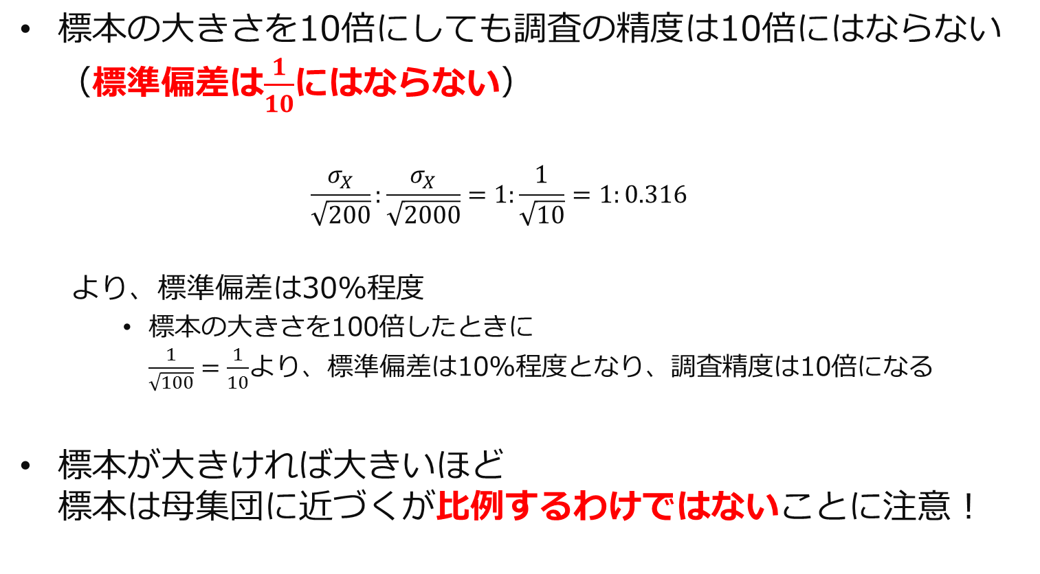
（pp. 76）問題6-1
標本調査の精度
標本の大きさを10倍にしても調査の精度は10倍にはならない （標準偏差は$\frac{1}{10}$にはならない）
$$\frac{σ_{X}}{\sqrt{200}}:\frac{σ_{X}}{\sqrt{2000}}=1:\frac{1}{\sqrt{10}}=1:0.316$$
より、標準偏差は30%程度
標本の大きさを100倍したときに $\frac{1}{\sqrt{100}}=\frac{1}{10}$より、標準偏差は10%程度となり、調査精度は10倍になる
標本が大きければ大きいほど 標本は母集団に近づくが比例するわけではないことに注意！

Slide 16
中心極限定理

Slide 17
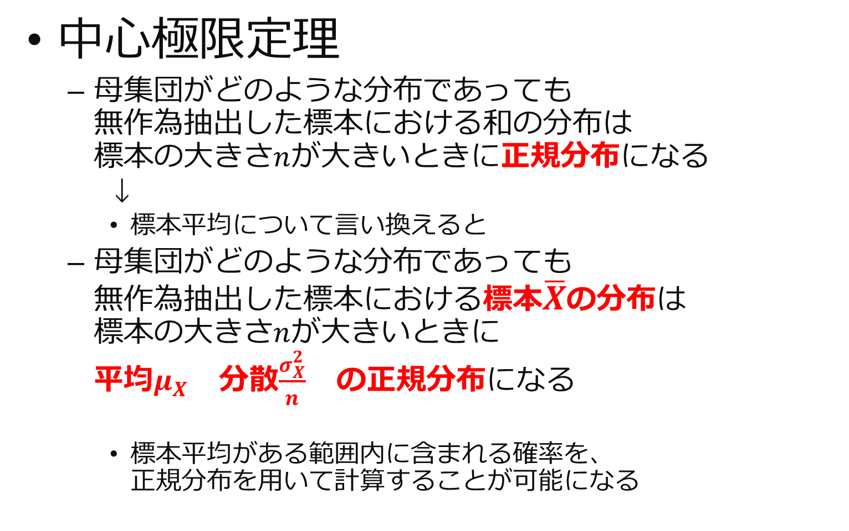
中心極限定理
！超重要！
中心極限定理
母集団がどのような分布であっても 無作為抽出した標本における和の分布は 標本の大きさ$n$が大きいときに正規分布になる
↓
標本平均について言い換えると
母集団がどのような分布であっても 無作為抽出した標本における標本$\overline{X}$の分布は 標本の大きさ$n$が大きいときに 平均$μ_{X}$ 分散$\frac{σ_{X}^{2}}{n}$ の正規分布になる
標本平均がある範囲内に含まれる確率を、 正規分布を用いて計算することが可能になる

Slide 18
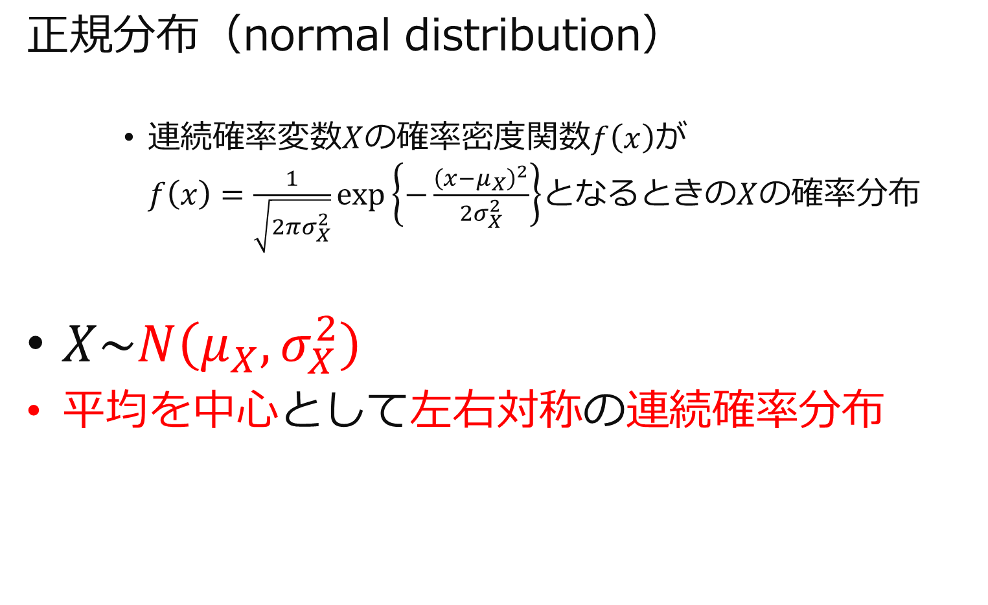
正規分布
正規分布（normal distribution）
連続確率変数$X$の確率密度関数$f\left(x\right)$が$f\left(x\right)=\frac{1}{\sqrt{2πσ_{X}^{2}}}\exp\left\{−\frac{{\left(x−μ_{X}\right)}^{2}}{2σ_{X}^{2}}\right\}$となるときの$X$の確率分布
$X\sim N\left(μ_{X}, σ_{X}^{2}\right)$
平均を中心として左右対称の連続確率分布

Slide 19

正規分布
正規分布（normal distribution）
連続確率変数$X$の確率密度関数$f\left(x\right)$が$f\left(x\right)=\frac{1}{\sqrt{2πσ_{X}^{2}}}\exp\left\{−\frac{{\left(x−μ_{X}\right)}^{2}}{2σ_{X}^{2}}\right\}$となるときの$X$の確率分布
$X\sim N\left(μ_{X}, σ_{X}^{2}\right)$
平均を中心として左右対称の連続確率分布

Slide 20

正規分布
正規分布（normal distribution）
連続確率変数$X$の確率密度関数$f\left(x\right)$が$f\left(x\right)=\frac{1}{\begin{aligned} \\ \begin{aligned} \\ \begin{aligned} \\ \begin{aligned} \\ \sqrt{2πσ_{X}^{2}}\end{aligned}\end{aligned}\end{aligned}\end{aligned}}\exp\left\{−\frac{{\left(x−μ_{X}\right)}^{2}}{2σ_{X}^{2}}\right\}$となるときの$X$の確率分布
$X\sim N\left(μ_{X}, σ_{X}^{2}\right)$
平均を中心として左右対称の連続確率分布

Slide 21

正規分布
正規分布（normal distribution）
連続確率変数$X$の確率密度関数$f\left(x\right)$が$f\left(x\right)=$
$\frac{1}{\sqrt{2πσ_{X}^{2}}}\exp\left\{−\frac{{\left(x−μ_{X}\right)}^{2}}{2σ_{X}^{2}}\right\}$となるときの$X$の確率分布
$X\sim N\left(μ_{X}, σ_{X}^{2}\right)$
平均を中心として左右対称の連続確率分布
分散小
分散大

Slide 22
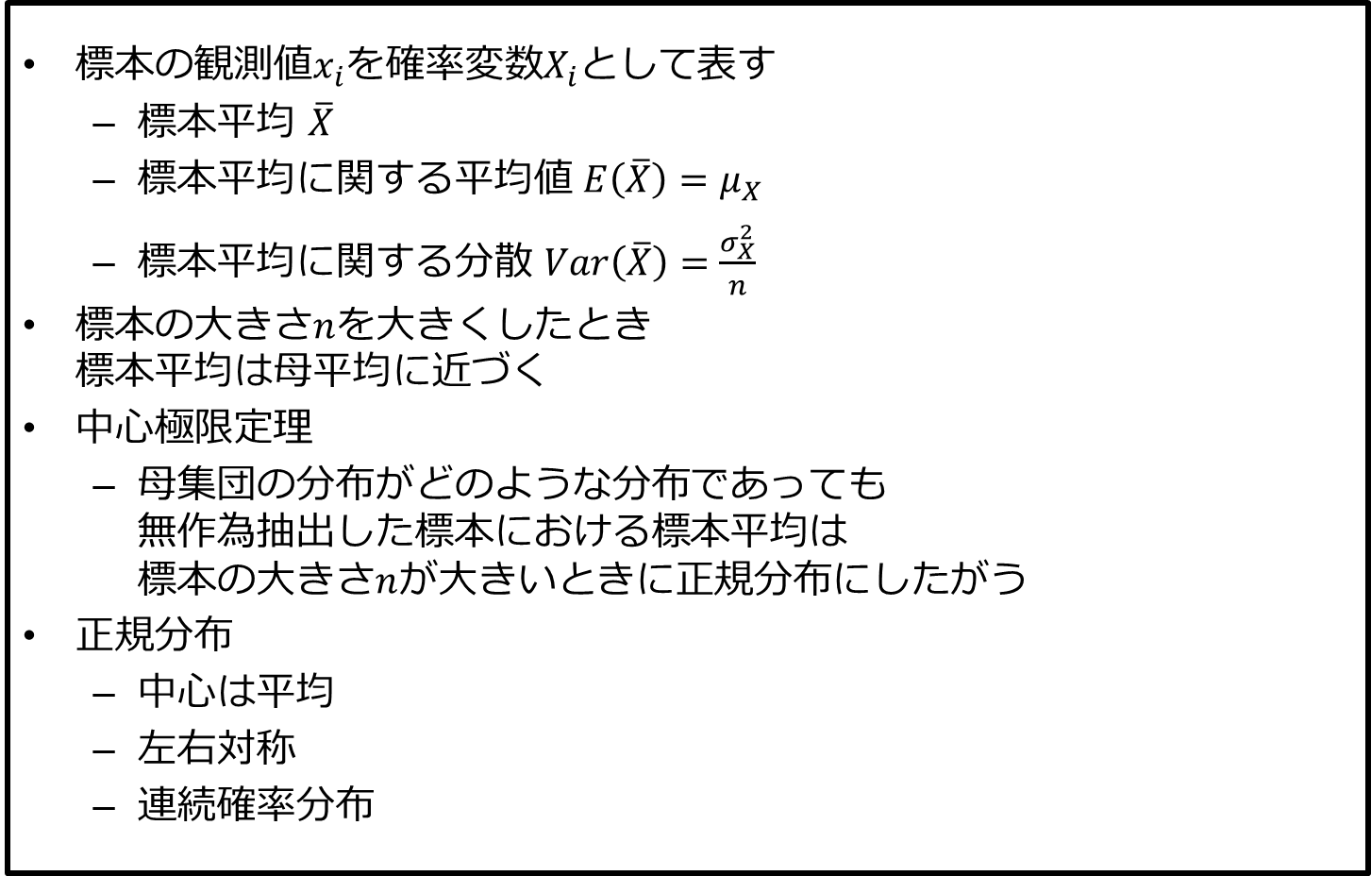
第6章のまとめ
標本の観測値$x_{i}$を確率変数$X_{i}$として表す
標本平均 $\overline{X}$
標本平均に関する平均値 $E\left(\overline{X}\right)=μ_{X}$
標本平均に関する分散 $Var\left(\overline{X}\right)=\frac{σ_{X}^{2}}{n}$
標本の大きさ$n$を大きくしたとき 標本平均は母平均に近づく
中心極限定理
母集団の分布がどのような分布であっても 無作為抽出した標本における標本平均は 標本の大きさ$n$が大きいときに正規分布にしたがう
正規分布
中心は平均
左右対称
連続確率分布

